Slide 1
L-280 De la Subordinación al Liderazgo

Slide 2
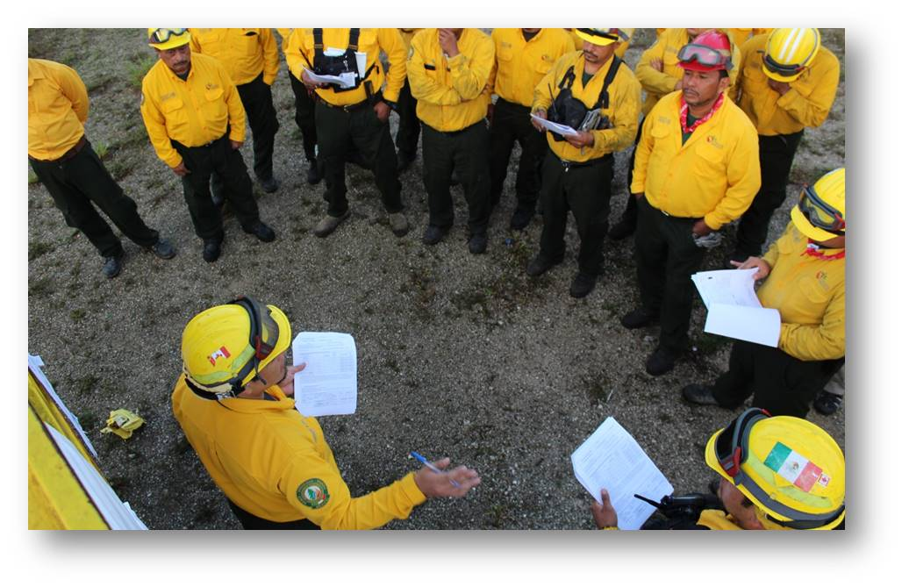
L-280 De la Subordinación al Liderazgo
Unidad 0
Introducción al Modulo

Slide 3
Objetivo
Conocer los objetivos del modulo y sus alcances.
Conocer el temario general del modulo.
Conocer a sus colegas y las expectativas del modulo.

Slide 4
Propósitos del curso
Promover mediante la exposición de temas de liderazgo un cambio y el rompimiento de paradigmas en mejora de las actividades de protección contra incendios forestales.

Slide 5
Conocer el temario
Modulo. De la Subordinación al Liderazgo en el Manejo de Fuego
Tema 2. El arte del liderazgo
Tema 3. Fundamentos del liderazgo
Tema 4. De seguidor a líder. La transición.
Tema 5. Liderazgo situacional
Tema 6. Cohesión del equipo
Tema 7. Decisiones éticas

Slide 6
Conocernos
Nombre completo
Instancia
Expectativas del curso en general

